Slide 1
Nieuwjaarsontmoeting Atletiekvereniging De Gemzen
6 januari 2023

Slide 2
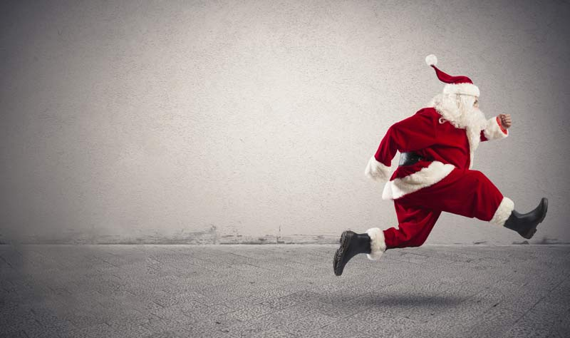
Kerstreces afgesloten…
De dag 6 januari is in de Engelse traditie de “12th day of Christmas” of ook voor ons Driekoningen. Toen waren er giften voor het kind Jezus: goud, wierook en mirre.
In 2023 zijn er ook weer giften voor onze vereniging. Goud is het abonnements-en sponsorgeld. Wierook is de warme geur van vrijwilligers en mirre staat voor de zalf op de atletische lichamen om topprestaties te maken.

Slide 3
Leeftijdbestendig sporten…
Vader is nog zó vitaal
Vader heeft ‘n topconditie
Ook al is z’n koppie kaal
En al hijgt ie soms ‘n pietsie
Vader tennist elke dag
Doet wat jonge kerels dejen
Gis’tren is ie onverwacht
Bij de pong-pong uitgeglejen
En nou moet’ie onder ‘t mes
Tot zijn grote droefenis
Ik denk dat hij nu op zaal zes
Weer zo oud wordt als ie is
Toon Hermans

Slide 4
Vrijwilligers…
In de jaarvergadering op 8 maart 2023 spreken we o.m. Over het vrijwilligersbeleid. Daarover later meer.
Op 31 maart komt er in de gemeente Heerde een digitaal platform voor vrijwilligerswerk met o.m. een vrijwilligersvacaturebank.
Deze website en vrijwilligersvacaturebank worden ontwikkeld vanuit Stip, gemeente Heerde en het Vrijwilligersplatform.
Alle vrijwilligersorganisaties en non-profitorganisaties kunnen hun vrijwilligersvacatures in deze vacaturebank plaatsen. En iedereen die vrijwilliger wil worden kan dan op één plek veel vacatures vinden.
Dringend: vacature secretaris en notulist in het bestuur.

Slide 5
Warmte op de bon..?
We weten dat in een vereniging als deze het menselijk kapitaal, niet het financieel kapitaal, regeren moet.
Desondanks moest het bestuur wel ingrijpen. Warm douchen voorlopig niet mogelijk. Nader onderzoek of er een alternatief is, passend binnen principes duurzaamheid.
Want wie geen risico's neemt, neemt een groot risico.
In de keuken komt een kleine boiler.
Zelf doen: warmte door actief sporten van jong tot oud, door warmen aan elkaar bij trainingen, evenementen en wedstrijden.
En door een gastvrije en gezellige kantine.

Slide 6
Integer gedrag…
Samen kunnen wij een vuist maken om geweld tegen vrouwen en meisjes de wereld uit te helpen.
Houd je manieren in de gaten; anderen doen dat namelijk ook…
We handelen integer naar een ieder die in de verdrukking komt.

Slide 7
Jubilarissen…
50 jaar:
Heidi Doornwaard-van der Plas
25 jaar:
Aurora Lieske
Gertjan Gerards
Ricardo Verheijen
Jan Palm

Slide 8
Jubilarissen…
12,5 jaar:
Theo Hanekamp Ria Jansen
Henk Brouwer Jan Kaat
Gerard Meiberg Corry Timmermans
Bert van der Ende Jeannet Kommer
Frits Lautenbag Geriette Bredewold
Jan Renshoff Jenny van ‘t Hof-Bultman
Marjan Dickhof Janko van Arken
Hermine van ‘t Hul

Slide 9
Kampioenen 2022
1e GOK (21-05-2022 Dronten) | Meisjes Junioren C | Discuswerpen: 21.33 | Flore Kroes
3e NK (27-29-05-22 Harderwijk) | Mannen Masters 55+ | 1500 meter: 4.54.37 | Jan-Pieter Mondria
3e NK (27-29-05-22 Harderwijk) | Mannen Masters 35+ | 5000 meter: 15.23.71 | Ewout de Vos
3e NK (27-29-05-22 Harderwijk) | Mannen Masters 50+ | 5000 meter: 17.12.56 | Marcel van den Bosch
2e NK (27-29-05-22 Harderwijk) | Mannen Masters 65+ | 200 meter: 37.54 | Dirk Wigmans
3e NK (16-10-2022 Amsterdam) | Mannen Masters 60+ | Marathon: 2.59.22 | Hubert Bögemann

Slide 10
prestatiebekers…
Pupillen:
Neema Jolwa
Aron Kragt
Lente Dijkgraaf
Siem Knibbeler
Emily van Wijk
Daniel van den Heuvel
Isa Schoonhoven
Hugo Poutsma
Junioren:
Magali Kanis
Brend Pols
Noëmi Blankvoort
Esmee Vis
Kiran Rorije
Daniël Bleijenburg
Lange afstand:
Celeste den Besten
Ewout de Vos
Maureen Houtman
Maarten Mast
Erna van Es
Hubert Bögemann
Annet Bultman
Peter de Rooij
Ria Jansen
Jan Bogaard

Slide 11
dankjewel…en welkom!
Marjan Hop is gestopt met de ledenadministratie. Ze heeft dat 6 jaar gedaan.
Jelmer Bouma heeft haar taak over genomen.
Arjen Veldhuis wordt onze nieuwe boekhouder.
Win Potjes is gestopt met het bijhouden van de punten Langeafstanden.
Marjorie van den Brink neemt zijn taak over.

Slide 12
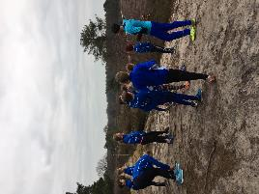
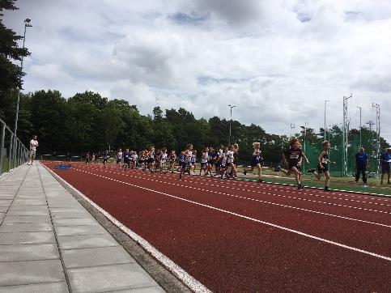
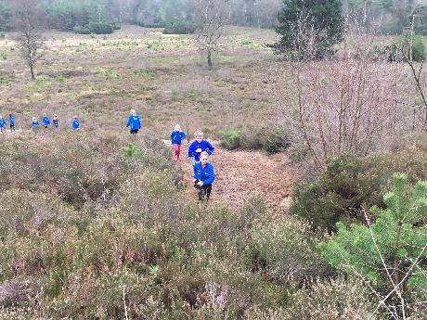
Proost op een sportief 2023.
Dit jaar de 40e Dalli-run…!!

